Slide 1
วิชา MUS3611
ระเบียบวิธีวิจัยทางดนตรี
Methodology for Music Research
โดย ปราโมทย์ เที่ยงตรง

Slide 2
วิจัย ?
การวิจัยเป็นการค้นคว้าใหม่ ค้นคว้าอีก หรือค้นคว้าอีกครั้งหนึ่ง
เพื่อหาคำตอบหรือค้นพบในสิ่งที่อยากรู้ สิ่งที่ยังไม่รู้ หรือสิ่งที่สงสัย โดยวิธีการที่มีระบบ มีความพยายาม และความอดทนอย่างมาก จนได้ค้นพบสิ่งใหม่ คำตอบใหม่ หรือความเข้าใจสิ่งใหม่ที่สนจน
รองศาสตราจารย์ ดร.สุนทร โคตรบรรเทา

Slide 3
ลักณะของข้อมูลการวิจัย
2
เชิงคุณภาพ
(Wualitative Research)
1
เชิงปริมาณ
(Quantitative Research)
จากการใช้ข้อมูลทางคณิตศาสตร์และสถิติ
ใช้ข้อมูลเชิงคุณลักษณะ โดยการเก็บข้อมูลทำได้โดย การสังเกต, สัมภาษณ์, บันทึก เป็นต้น

Slide 4
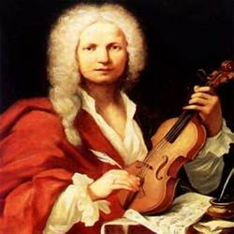
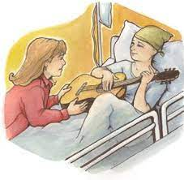
การวิจัยทางดนตรี
การศึกษา
สร้างสรรค์
ประวัติศาสตร์

Slide 5
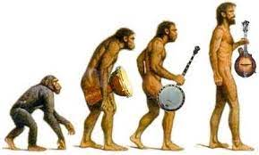
ประวัติศาสตร์ดนตรี

Slide 6
การศึกษา
01
PROBLEM VS. SOLUTION Here you could describe the topic of the section

Slide 7
การสร้างสรรค์ผลงาน
ทางดนตรี
01
PROBLEM VS. SOLUTION Here you could describe the topic of the section

Slide 8
วิจัย 5 บท

Slide 9
- ความเป็นมาและความสำคัญของปัญหา
- วัตถุประสงค์ของการวิจัย
- ขอบเขตการวิจัย
- วิธีการดำเนินการวิจัย
- ประโยชน์ที่คาดว่าจะได้รับ
- นิยามศัพท์เฉพาะ
บทที่ 1
บทนำ

Slide 10
บทที่ 2
แนวคิดและงานวิจัยที่เกี่ยวข้อง

Slide 11
การดำเนินการ
การสร้างเครื่องมือสำหรับใช้ในการวิจัย ขั้นตอนการและการพิจารณา
บทที่ 3
วิธีดำเนินการวิจัย
การวิเคราะห์ข้อมูล
ด้วยวิธีใด
ประชากร
และ
กลุ่มตัวอย่าง
การเก็บรวบรวมข้อมูล เก็บเมื่อใด กับใคร ที่ไทย

Slide 12
ผลที่ได้จากการศึกษาในประเด็นต่างๆ ตามวัตถุประสงค์การวิจัยที่ตั้งไว้ในบทที่ 1
บทที่ 4
ผลการวิจัย

Slide 13
บทที่ 5
สรุป อภิปรายผลและข้อเสนอแนะ
นำข้อมูลที่ได้มาสรุปโดยย่อ กระชับ เรียงลำดับตามวัตถุประสงค์

Slide 14
THEM
Please replace text, click add relevant head-
line, modify the text content, also can copy
your content to this directly.
COMPETITIVE
ADVANTAGE
US
Please replace text, click add relevant head-
line, modify the text content, also can copy
your content to this directly.

Slide 15
SOLUTION
Please replace text, click add relevant head-
line, modify the text content, also can copy
your content to this directly.

Slide 16
Please replace text, click add relevant
headline, modify the text content, also can
copy your content to this directly.
Please replace text, click add relevant
headline, modify the text content
PLANS

Slide 17
REVIEWS
KEYWORD Please replace text, click add relevant headline, modify the text content, also can copy your content to this directly.
KEYWORD Please replace text, click add relevant headline, modify the text content, also can copy your content to this directly.
KEYWORD Please replace text, click add relevant headline, modify the text content, also can copy your content to this directly.

Slide 18
COMPETITOR
KEYWORD
Please replace text, click add
relevant headline, modify
the text content, also can
copy your content to this
directly.

Slide 19
THANKS
Do you have any questions?
Add your email@email.com
+91 620 342 892
yourcompany.com

Slide 20
FONTS
This presentation has been made using the following fonts：
Montserrat
https://fonts.google.com/specimen/montserrat

